Slide 1

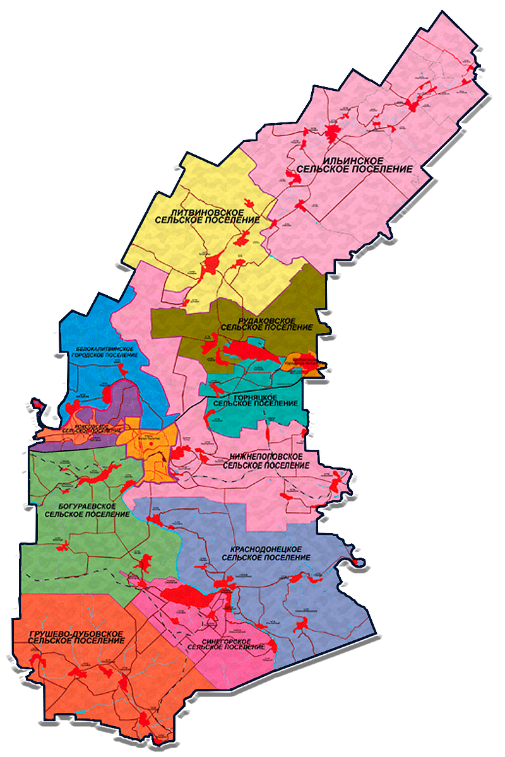
Финансовое управление
Администрации Белокалитвинского района
БЮДЖЕТ ДЛЯ ГРАЖДАН
Бюджет
Белокалитвинского района
на 2021 год и
на плановый период
2022 и 2023 годов

Slide 2

Финансовое управление
Администрации Белокалитвинского района
Положения послания Президента Федеральному Собранию, определяющие бюджетную политику
Основные направления бюджетной налоговой политики Белокалитвинского района на 2021-2023 годы (Постановления Администрации Белокалитвинского района от 16.11.2020 № 1740)
Муниципальные программы Белокалитвинского района
Проект областного закона «Об областном бюджете на 2021 год и на плановый период 2022 и 2023 годов»
Прогноз социально-экономического развития Белокалитвинского района на 2021-2023 годы (Распоряжение Администрации Белокалитвинского района от 19.10.2020 № 99)
Основа формирования
проекта бюджета
Белокалитвинского района
на 2021 год и на
плановый период
2022 и 2023 годов

Slide 3
Финансовое управление
Администрации Белокалитвинского района
Особенности составления проекта бюджета Белокалитвинского района на 2021 год и на плановый период 2022 и 2023 годов
Бюджет сформирован с учетом изменений, внесенных в бюджетное и налоговое законодательство
Уточнение объема безвозмездных поступлений в соответствии с проектом областного закона «Об областном бюджете на 2021 год и на плановый период 2022 и 2023 годов»
Реализация региональных проектов в рамках Указов Президента Российской Федерации от 07.05.2018 года № 204 и от 21.07.2020 № 474
Параметры бюджета района сформированы с учетом Плана мероприятий по росту доходного потенциала Белокалитвинского района, оптимизации расходов бюджета района и сокращению муниципального долга Белокалитвинского района до 2024 года
Соблюдение условий в соответствии с заключенными соглашениями о предоставлении дотации на выравнивание бюджетной обеспеченности из областного бюджета

Slide 4
Финансовое управление
Администрации Белокалитвинского района
Основные направления
бюджетной и налоговой политики
Белокалитвинского района на 2021-2023 годы
утверждены постановлением Администрации Белокалитвинского района от 16.11.2020 года № 1740
Послание Президента РФ
Указ Президента РФ от 21.07.2020 № 474 «О национальных целях развития Российской Федерации до 2030 года»
Сохранение населения, здоровье и благополучие людей
Возможности для самореализации и развития талантов
Комфортная и безопасная среда для жизни
Достойный эффективный труд и успешное предпринимательство
Цифровая трансформация
Приоритетные цели
КЛЮЧЕВЫЕ ЗАДАЧИ:
-Реализация Указов Президента РФ
-Достижение целей социально-экономического развития Белокалитвинского района

Slide 5
Финансовое управление
Администрации Белокалитвинского района
Основные приоритеты
Белокалитвинского района
Обеспечение социального благополучия населения
Экономический рост
пути реализации бюджетной политики
Налоговые льготы и вычеты в целях создания благоприятного инвестиционного климата
Эффективность и приоритизация бюджетных расходов
Содействие сбалансированности местных бюджетов
Социальная поддержка граждан и семей с детьми
Стимулирование деловой активности предпринимателей

Slide 6
Финансовое управление
Администрации Белокалитвинского района
Меры, принимаемые для обеспечения сбалансированности бюджета Белокалитвинского района
План мероприятий по росту доходного потенциала Белокалитвинского района, оптимизации расходов местного бюджета и сокращению муниципального долга Белокалитвинского района до 2024 года, утвержденный распоряжением Администрации Белокалитвинского района от 28.09.2018 № 120
Проведение взвешенной долговой политики
Внутренний муниципальный финансовый контроль
Контроль за качественным и своевременным принятием местных бюджетов

Slide 7
ПОКАЗАТЕЛИ ПРОГНОЗА
СОЦИАЛЬНО-ЭКОНОМИЧЕСКОГО РАЗВИТИЯ РОСТОВСКОЙ ОБЛАСТИ и
БЕЛОКАЛИТВИНСКОГО РАЙОНА
Финансовое управление
Администрации Белокалитвинского района
Показатель | 2020 оценка | Прогноз
 |  | 2021 | 2022 | 2023
Численность постоянного населения (среднегодовая), тыс. человек | 89,2 | 88,7 | 88,3 | 87,9
Индекс потребительских цен (декабрь к декабрю), процентов | 103,5 | 103,7 | 104,0 | 104,0

Slide 8
Финансовое управление
Администрации Белокалитвинского района
ПОКАЗАТЕЛИ ПРОГНОЗА
СОЦИАЛЬНО-ЭКОНОМИЧЕСКОГО РАЗВИТИЯ
БЕЛОКАЛИТВИНСКОГО РАЙОНА
№ п/п | Наименование показателя | Единица измерения | 2020 оценка | Прогноз
 |  |  |  | 2021 | 2022 | 2023
1. | Фонд заработной платы
 | В действующих ценах, всего | млн. рублей | 7 121,9 | 7 644,4 | 8 209,0 | 8 851,7
 | темп роста в действующих ценах | процентов к предыдущему году | 106,4 | 107,4 | 107,39 | 107,83
2. | Прибыль прибыльных предприятий
 | в действующих ценах | млн. рублей | 3 366,5 | 3 538,6 | 3 703,6 | 3 696,2
 | темп роста в действующих ценах | процентов к предыдущему году | 86,6 | 105,1 | 104,7 | 99,8

Slide 9
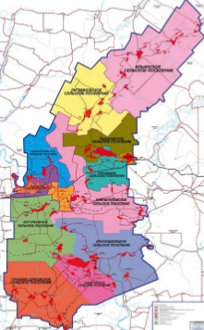
Финансовое управление
Администрации Белокалитвинского района
Основные характеристики бюджета
Белокалитвинского района
на 2021-2023 годы
Тыс. рублей
Показатель | Плановые бюджетные назначения на 2021 год | Плановые бюджетные назначения на 2022 год | Плановые бюджетные назначения на 2023 год
I. Доходы, всего | 3 630 284,3 | 3 311 342,6 | 2 489 197,5
Безвозмездные поступления | 3 069 797,0 | 2 696 537,9 | 1 835 108,1
II. Расходы, всего | 3 630 284,3 | 3 311 342,6 | 2 489 197,5
III. Дефицит, Профицит | 0,0 | 0,0 | 0,0

Slide 10
Финансовое управление
Администрации Белокалитвинского района
Основные параметры бюджета
Белокалитвинского района на 2021 год
Доходы бюджета
3 630 284,3
Расходы бюджета
3 630 284,3
тыс. рублей
тыс. рублей
Налоги на доходы
физических лиц
437 963,2
Социальная политика
1 306 276,9
Образование
1 506 772,4
Налоги на совокупный
доход
10 037,0
Культура
90 151,4
Государственная пошлина
15 314,2
Здравоохранение
42 096,3
Жилищно-коммунальное
хозяйство
362 258,6
Акцизы
38 088,3
Финансовая помощь
из областного бюджета
3 069 797,0
Дорожный фонд
126 277,7
Налог на имущество
28 505,1
Сельское хозяйство
5 289,8
Иные доходы
30 579,5
Иные расходы
191 161,2

Slide 11

Финансовое управление
Администрации Белокалитвинского района
Динамика доходов бюджета
Белокалитвинского района
млн. рублей

Slide 12
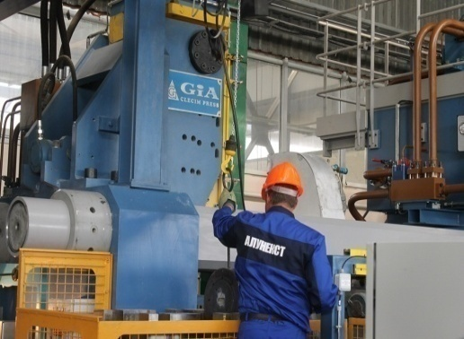
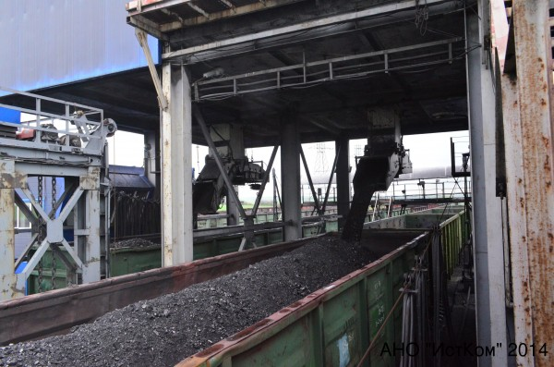
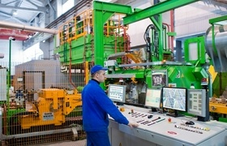
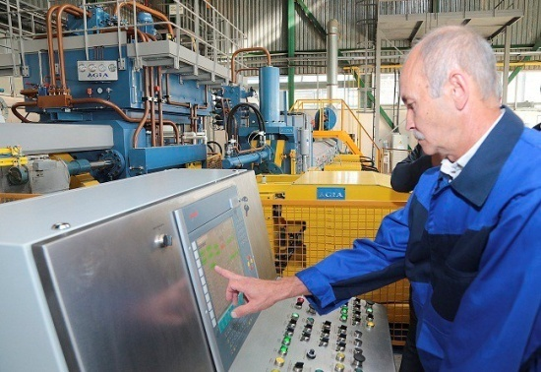
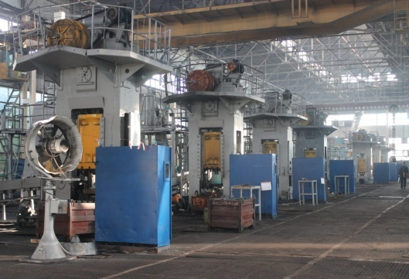
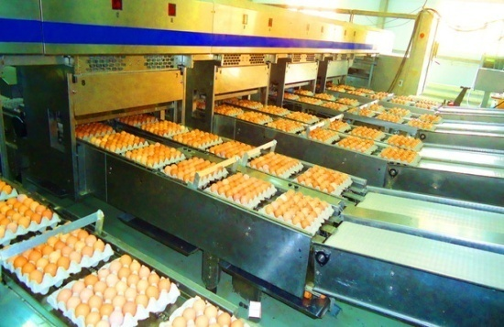
Финансовое управление
Администрации Белокалитвинского района
Крупнейшие налогоплательщики Белокалитвинского района
АО «Алюминий металлург Русс»
ООО «Шахтоуправление Садкинское»
ООО «Алунекст»
ООО «БК-Алпроф»
ЗАО «Феррум»
ООО «СБП-Регион»

Slide 13

Финансовое управление
Администрации Белокалитвинского района
Собственные доходы бюджета
Белокалитвинского района, млн. рублей

Slide 14
Финансовое управление
Администрации Белокалитвинского района

Slide 15
Финансовое управление
Администрации Белокалитвинского района

Slide 16
Финансовое управление
Администрации Белокалитвинского района
Динамика поступлений налога на совокупный доход в бюджет Белокалитвинского района
Тыс. рублей

Slide 17

Финансовое управление
Администрации Белокалитвинского района
Динамика поступлений в бюджет
Белокалитвинского района по подакцизным товарам
(акцизы на нефтепродукты, тыс. рублей)
Тыс. рублей

Slide 18

Финансовое управление
Администрации Белокалитвинского района
Динамика поступлений в бюджет
Белокалитвинского района
траспортного налога , тыс. рублей

Slide 19
Финансовое управление
Администрации Белокалитвинского района
Финансовое управление
Администрации Белокалитвинского района
Основные приоритеты и подходы к формированию расходов бюджета Белокалитвинского района на 2021-2023 годы
Исходные данные на 2021 и 2022 годы – утвержденные ассигнования в решении Собрания депутатов от 24.12.2019 № 357 «О бюджете Белокалитвинского района на 2020 год и на плановый период 2021 и 2022 годов», на 2023 год – бюджетные ассигнования 2022 года, установленные данным решением
Основной приоритет – достижение национальных целей развития посредством реализации региональных проектов в соответствии с Указами Президента РФ
от 07.05.2018 № 204 и от 21.07.2020 № 474
Неснижение достигнутых ранее показателей уровня оплаты труда категорий работников социальной сферы, определенных в указах Президента Российской Федерации 2012 года

Slide 20
Финансовое управление
Администрации Белокалитвинского района
Расходы бюджета Белокалитвинского района на 2021 год, тыс. рублей
Содержание аппарата управления
9 органов местного самоуправления
260 работников органов местного самоуправления
140 209,6
Финансовое обеспечение муниципальных учреждений
110 муниципальный учреждений
1 871 980,2
Меры социальной поддержки отдельных категорий граждан
Ветераны труда, труженики тыла, граждане, пострадавшие от политических репрессий, малоимущие семьи и одиноко проживающие граждане, многодетные семьи, дети сироты и дети, оставшиеся без попечения родителей, молодые семьи, граждане, работающие и проживающие в сельской местности
1 014 080,2
Бюджетные инвестиции в муниципальную собственность
Строительство и реконструкция объектов
Капитальный ремонт
102 485,2
Субсидии юридическим лицам (за исключением муниципальных учреждений), индивидуальным предпринимателям, физическим лицам)
18 203,7
Дорожное хозяйство
Капитальный ремонт
126 277,7
Межбюджетные трансферты бюджетам поселений на исполнение своих полномочий
281 628,0
Резервный фонд Администрации Белокалитвинского района
6 000,0
Прочие расходные обязательства
69 419,7

Slide 21
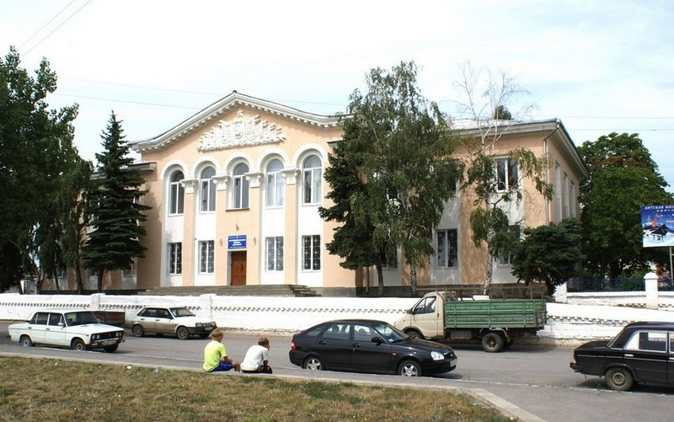
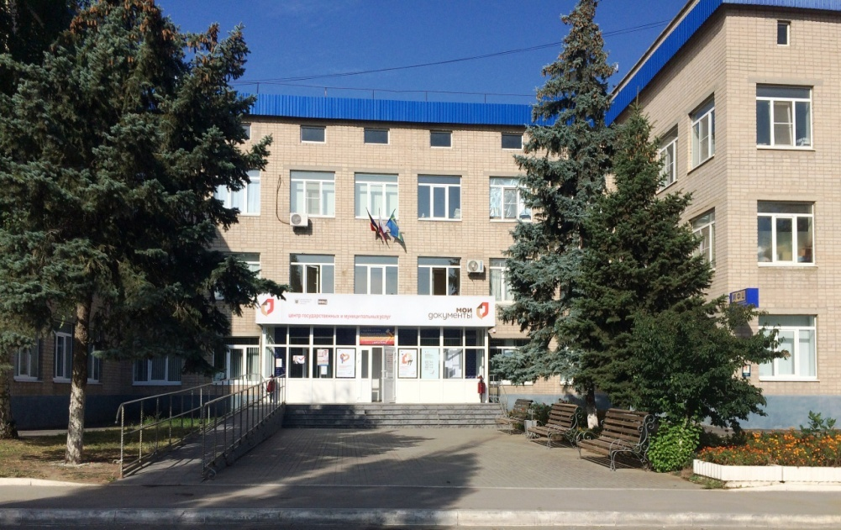
Финансовое управление
Администрации Белокалитвинского района
Финансовое обеспечение
муниципальных учреждений
на 2021 год
Финансовое обеспечение
110 муниципальных учреждений
(более 3,5 тысяч работников)
1 871 980,2
тыс. рублей
Финансовое обеспечение 107 бюджетных учреждений
1 801 923,1тыс. рублей
Финансовое обеспечение
1 казенного учреждения
24 833,0 тыс. рублей
Финансовое обеспечение
2 автономного учреждения
45 224,1 тыс. рублей

Slide 22
Финансовое управление
Администрации Белокалитвинского района
Динамика расходов бюджета
Белокалитвинского района
млн. рублей

Slide 23
Финансовое управление
Администрации Белокалитвинского района
Структура расходов
по разделам бюджетной классификации

Slide 24
Финансовое управление
Администрации Белокалитвинского района
Расходы бюджета Белокалитвинского района в 2021 году (тыс. рублей)

Slide 25
Финансовое управление
Администрации Белокалитвинского района
Финансовое управление
Администрации Белокалитвинского района
Расходы Бюджета Белокалитвинского района на социальную сферу в 2021 году в общем объеме расходов 81,2% , из них:

Slide 26
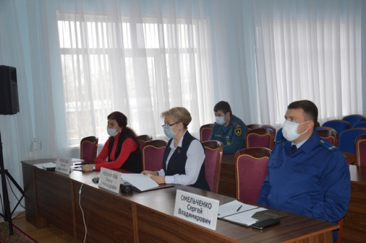
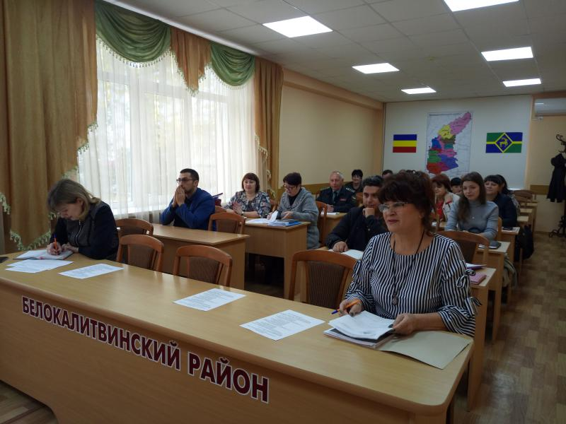
Финансовое управление
Администрации Белокалитвинского района
Расходы на обеспечение деятельности
аппарата управления
2020 год –
137 209,1 тыс. рублей или 3,7%
2021 год –
140 209,6 тыс. рублей или 3,9%

Slide 27

Финансовое управление
Администрации Белокалитвинского района
Структура расходов бюджета Белокалитвинского района на образование
Тыс. рублей

Slide 28

Основные направления расходов в сфере образование
Финансовое управление
Администрации Белокалитвинского района
Направления расходов на образование | 2021 год (тыс. рублей)
Предоставление дошкольного образования | 403 604,8
Предоставление общего образования | 890 224,4
Предоставление дополнительного образования | 153 441,8
Молодежная политика | 28 772,1
Другие вопросы в области образования | 30 564,3

Slide 29

Финансовое управление
Администрации Белокалитвинского района
Муниципальные бюджетные образовательные учреждения Белокалитвинского района
38 ♦ общеобразовательных организаций
48 ♦ дошкольных образовательных организаций
10 ♦ учреждений дополнительного образования детей, в том числе 4 детских школы искусств
1 ♦ «Центр психолого-педагогической, медицинской и социальной помощи»;
1 ♦ Информационный методический центр
1 ♦ Центр бухгалтерского обслуживания

Slide 30
Финансовое управление
Администрации Белокалитвинского района
Численность детей, обучающихся
в образовательных организациях
человек
год

Slide 31

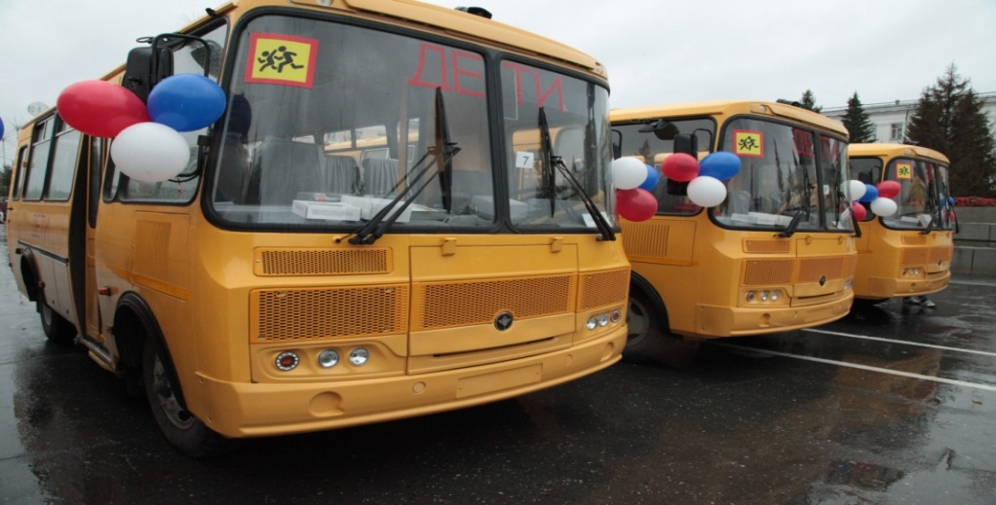
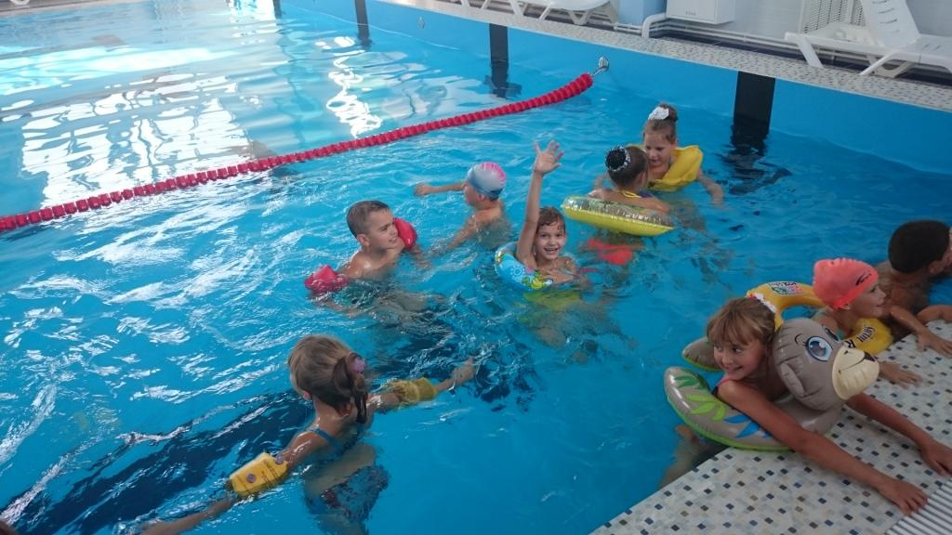
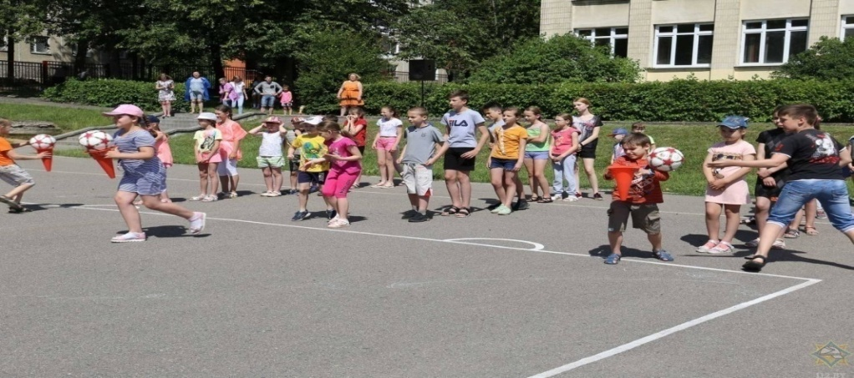
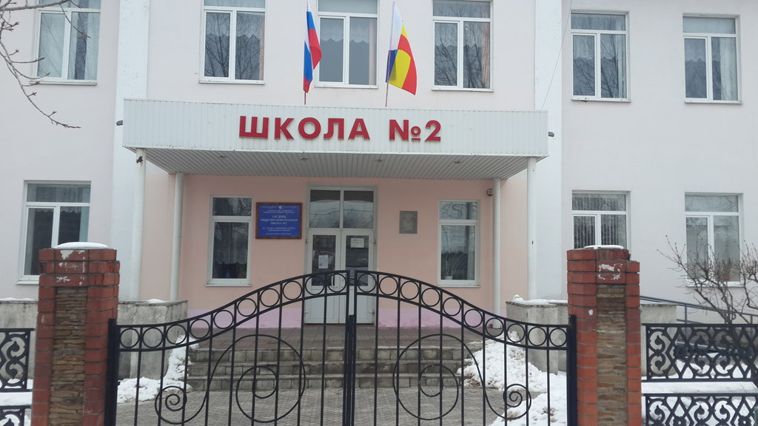
Финансовая помощь в сфере образования на 2021 год
Финансовое управление
Администрации Белокалитвинского района
Приобретение школьных автобусов тыс. рублей 4 738,6 тыс. рублей
Реализация проекта «Всеобуч по плаванию» 612,6 тыс. рублей
Организация отдыха в каникулярное время 7 319,5 тыс. рублей
Устройство ограждений территорий 681,2 тыс. рублей

Slide 32
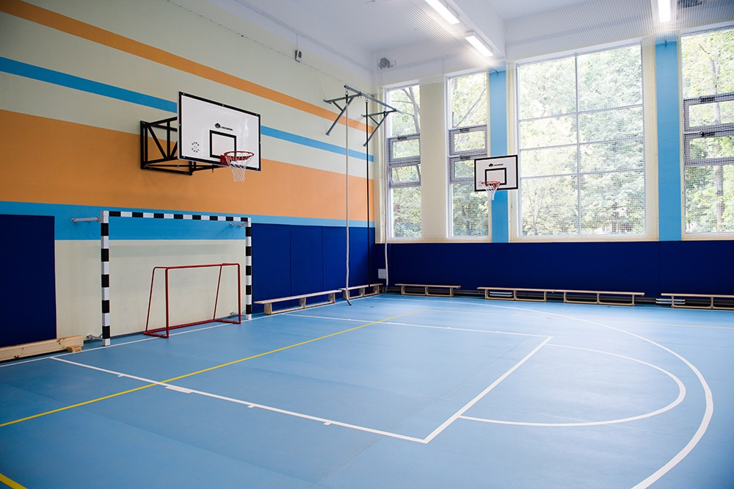

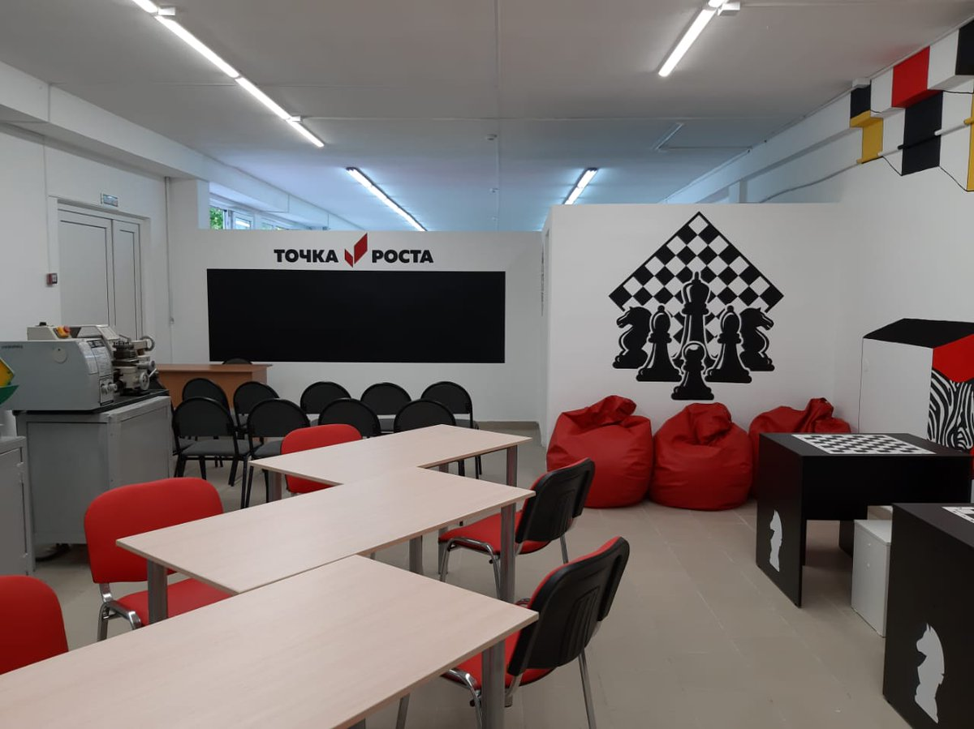
Национальный проект «Образование» реализуемый на территории Белокалитвинского района
Финансовое управление
Администрации Белокалитвинского района
Создание (обновление) материально-технической базы для реализации основных и дополнительных общеобразовательных программ цифрового и гуманитарного профилей в общеобразовательных организациях, расположенных в сельской местности и малых городах 4 507,8 тыс. рублей
Внедрение целевой модели цифровой образовательной среды в общеобразовательных организациях и профессиональных образовательных организациях
4 509,0 тыс. рублей
Создание в общеобразовательных организациях, расположенных в сельской местности и малых городах, условий для занятий физической культурой и спортом 9 354,3 тыс. рублей

Slide 33

Структура расходов по разделу «Культура» на 2021 год
Финансовое управление
Администрации Белокалитвинского района

Slide 34

Расходы на повышение оплаты труда работникам учреждений культуры и педагогических работников дополнительного образования детей в 2021 году
Финансовое управление
Администрации Белокалитвинского района

Slide 35


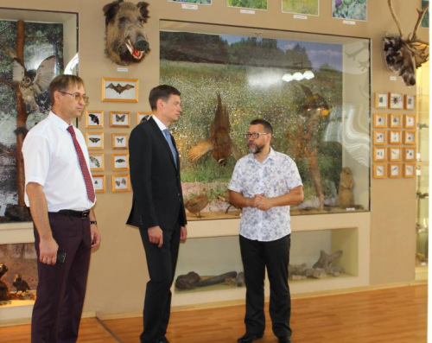
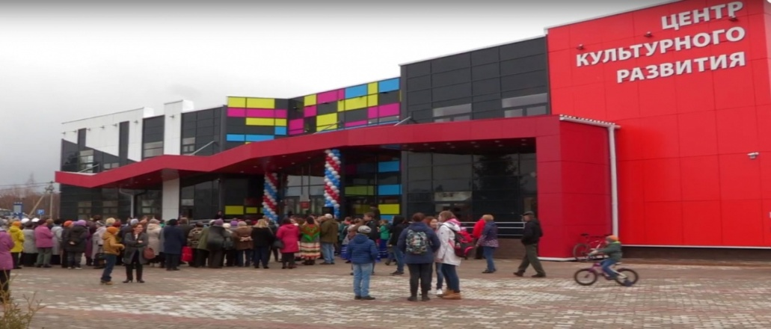
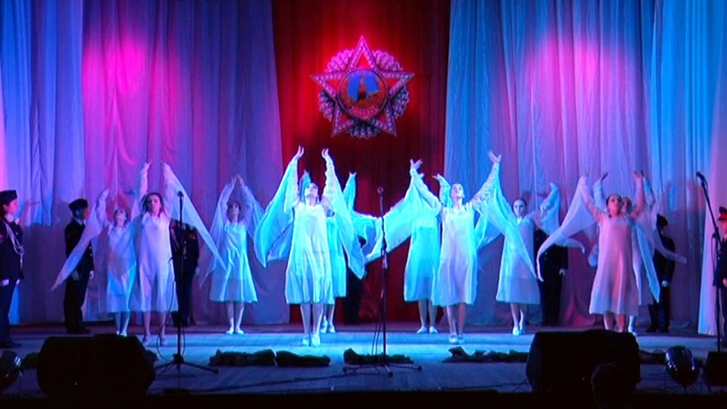
Муниципальные бюджетные учреждения, подведомственные отделу культуры Белокалитвинского района
Финансовое управление
Администрации Белокалитвинского района
1 Центральная районная библиотека
1 Историко-краеведческий музей
1 Центр культурного развития
Клубы:
13 учреждений, из них 12 в поселениях

Slide 36
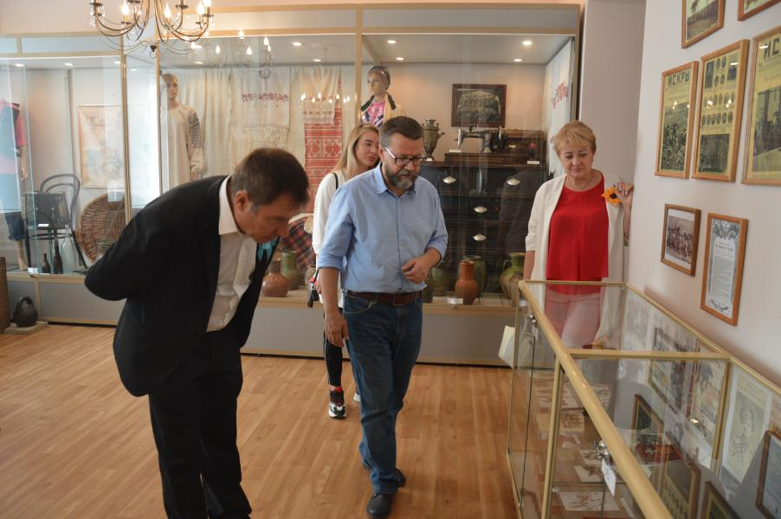
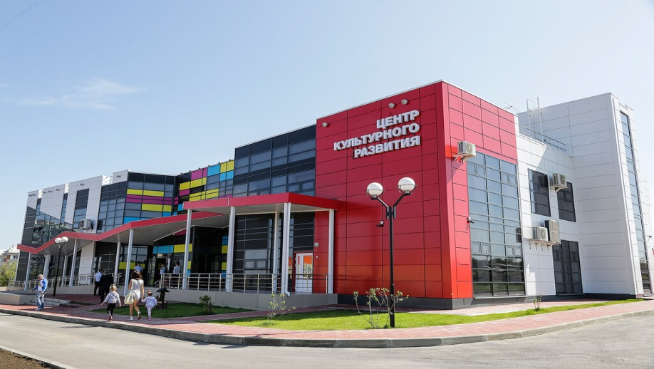
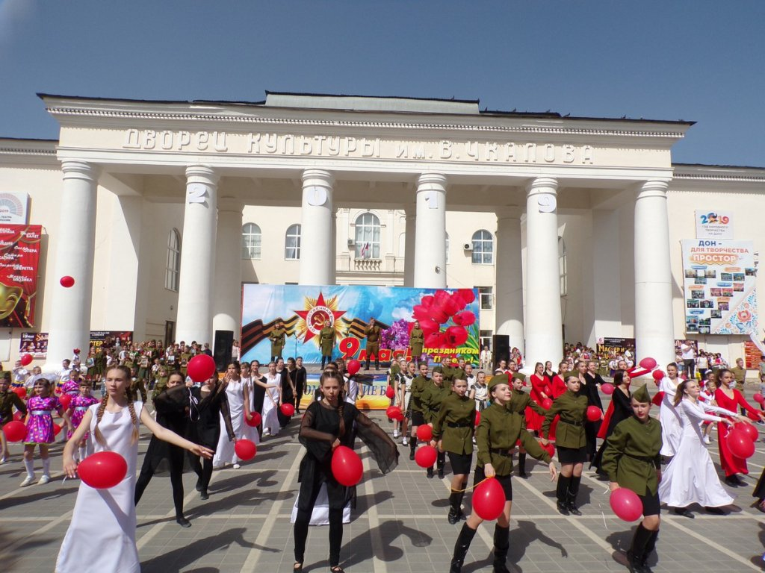
Муниципальные бюджетные учреждения, подведомственные отделу культуры Белокалитвинского района:
Финансовое управление
Администрации Белокалитвинского района
1 Центральная районная библиотека
1 Историко-краеведческий музей
1 Центр культурного развития
Клубы:
13 учреждений,
из них 12 в поселениях

Slide 37

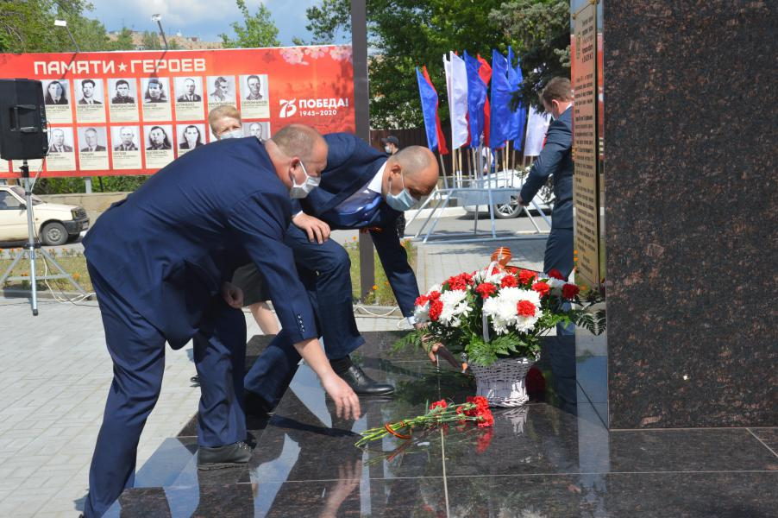
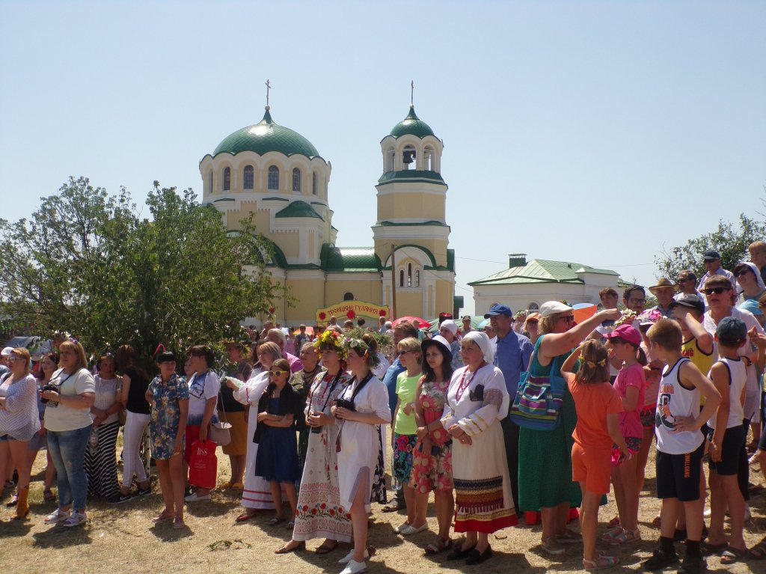
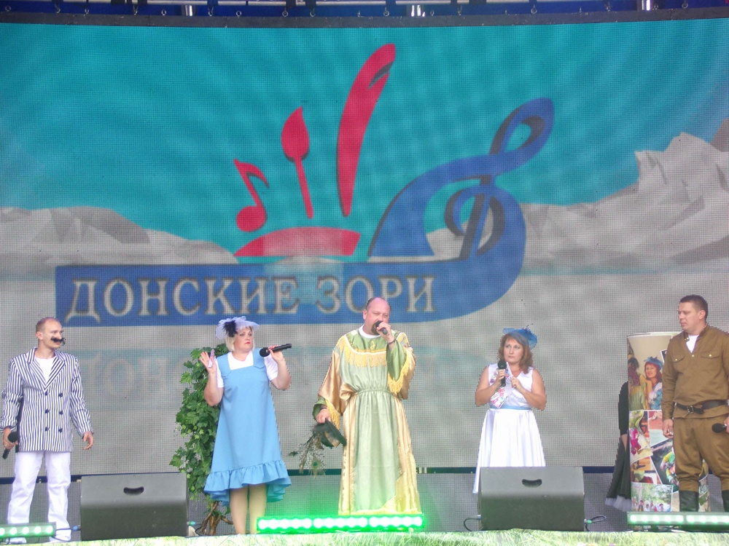
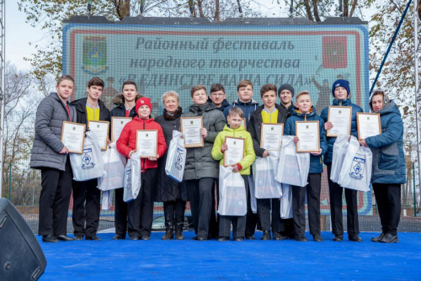
Финансовое управление
Администрации Белокалитвинского района
Ежегодные мероприятия в сфере культуры, запланированные в Белокалитвинском районе на 2021 год
День победы 264,4 тыс. рублей
Троица 50,0 тыс. рублей
Слет работников культуры 145,0 тыс. рублей
Матушка Казанская 50,0 тыс. рублей

Slide 38

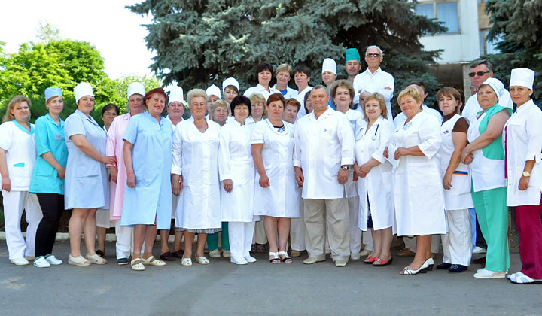
Финансовое управление
Администрации Белокалитвинского района
Расходы бюджета Белокалитвинского района на здравоохранение в 2021-2023 годах
Тыс. рублей
 | 2021 год | 2022 год | 2023 год
Здравоохранение, всего | 42 096,3 | 56 782,8 | 46 933,2
Стационарная медицинская помощь | 27 483,9 | 25 682,9 | 25 780,2
Амбулаторная помощь | 3 551,5 | 17 926,6 | 12 276,6
Скорая медицинская помощь | 126,2 | 126,2 | 126,2
Другие вопросы в области здравоохранения | 10 934,7 | 13 047,1 | 8 750,2

Slide 39



Финансовое управление
Администрации Белокалитвинского района
Поддержка в сфере здравоохранения в 2021 году
Доплаты к стипендиям
35 студентам
390,0 тыс. рублей
Найм жилых помещений для иногородних врачей
11 человек
858,0 тыс. рублей

Slide 40

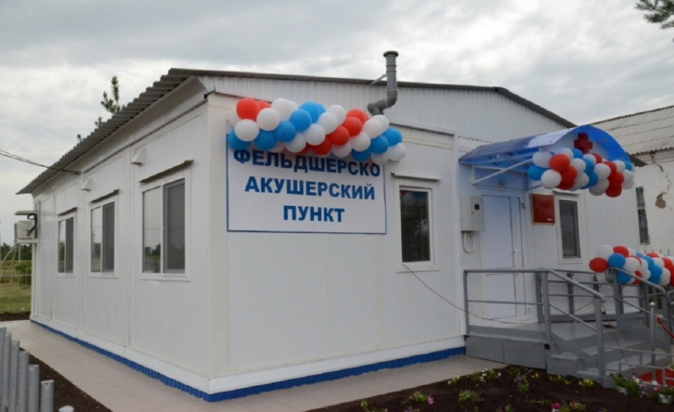
Национальные проекты, реализуемые на территории Белокалитвинского района
Финансовое управление
Администрации Белокалитвинского района
«Здравоохранение»
«Старшее поколение»
Приобретение, установка и оснащение модульных зданий для муниципальных учреждений здравоохранения
2021 год – 1 700,0 тыс. рублей;
2022 год – 17 650,0 тыс. рублей;
2023 год - 12 000,0 тыс. рублей.
Расходы на осуществление государственных полномочий в сфере социального обслуживания
2021 год – 42 053,6 тыс. рублей;
2022 год – 42 053,6 тыс. рублей;
2023 год – 42 053,6 тыс. рублей.

Slide 41


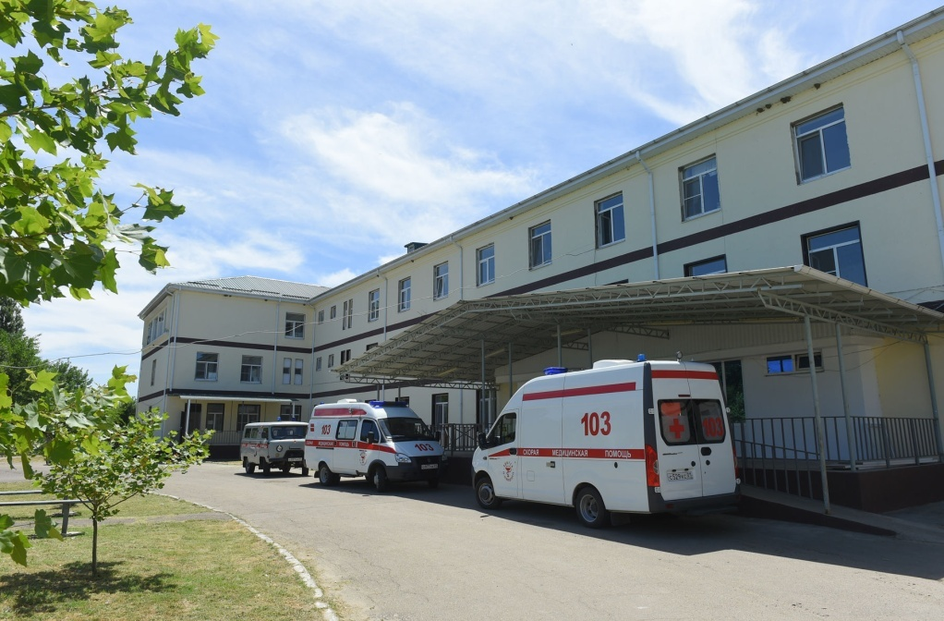
Расходы бюджета района в 2021-2023 годах на предоставление субсидий для муниципальных учреждений здравоохранения
Финансовое управление
Администрации Белокалитвинского района
Приобретение автомобилей
скорой медицинской помощи
2021 год -1 525,5 тыс. рублей;
2022 год -3 982,2 тыс. рублей.
Приобретение медицинского и иного оборудования и инвентаря для учреждений здравоохранения
2021 год-592,8 тыс. рублей.

Slide 42
Финансовое управление
Администрации Белокалитвинского района
Расходы бюджета Белокалитвинского района на
социальную политику в 2021 году

Slide 43
Финансовое управление
Администрации Белокалитвинского района
Меры социальной поддержки семей, имеющих детей и проживающих на территории Белокалитвинского района
(часть 1)
Выплата компенсаций родительской платы за присмотр и уход за детьми в образовательной организации, реализующей образовательную программу дошкольного образования
2021-11 755,9 тыс. рублей, 2022 год-11 755,9 тыс. рублей, 2023 год-11 755,9 тыс. рублей
Выплата ежемесячных пособий на ребенка
2021 год-43 540,5 тыс. рублей, 2022 год-43 540,5 тыс. рублей, 2023 год-43 540,5 тыс. рублей
Поддержка детей из многодетных семей
2021 год- 17 763,2 тыс. рублей, 2022 год-17 763,2 тыс. рублей, 2023 год-17 763,2 тыс. рублей
Назначение и выплата единовременного пособия при всех формах устройства детей, лишенных родительского попечения, в семью
2021 год-559,9 тыс. рублей, 2022 год-582,3 тыс. рублей, 2023 год-0,0 тыс. рублей
Поддержка детей первого-второго года жизни из малоимущих семей
2021 год-9 320,3 тыс. рублей, 2022 год-9 320,3 тыс. рублей, 2023 год-9 320,3 тыс. рублей

Slide 44
Финансовое управление
Администрации Белокалитвинского района
Финансовое управление
Администрации Белокалитвинского района
Меры социальной поддержки семей, имеющих детей и проживающих на территории Белокалитвинского района
(часть 2)
Поддержка малоимущих семей, имеющих детей в виде предоставления регионального материнского капитала
2021 год-10 460,2 тыс. рублей, 2022 год-10 460,2 тыс. рублей, 2023 год-10 460,2 тыс. рублей
Поддержка граждан, усыновивших (удочеривших) ребенка (детей), в виде единовременного денежного пособия
2021 год-60,0 тыс. рублей, 2022 год-30,0 тыс. рублей, 2023 год-30,0 тыс. рублей
Оплата жилищно-коммунальных услуг отдельным категориям граждан
2021 год-68 168,5 тыс. рублей, 2022 год-68 161,5 тыс. рублей, 2023 год-0,0 тыс. рублей
Поддержка беременных женщин из малоимущих семей, кормящих матерей и детей в возрасте до 3-х лет из малоимущих семей
2021 год-213,8 тыс. рублей, 2022 год-213,8 тыс. рублей, 2023 год-213,8 тыс. рублей
Ежемесячная денежная выплата, назначаемая в случае рождения третьего ребенка или последующих детей до достижения ребенком возраста трех лет
2021 год-47 626,4 тыс. рублей, 2022 год-51 077,4 тыс. рублей, 2023 год-0,0 тыс. рублей

Slide 45
Финансовое управление
Администрации Белокалитвинского района
Меры социальной поддержки семей, имеющих детей и проживающих на территории Белокалитвинского района
(часть 3)
Поддержка детей-сирот и детей, оставшихся без попечения родителей, лиц из числа детей-сирот, оставшихся без попечения родителей
2021 год-28 867,9 тыс. рублей, 2022 год-28 898,0 тыс. рублей, 2023 год-28 584,8 тыс. рублей
Единовременное пособие беременной жене военнослужащего, проходящего военную службу по призыву, а так же ежемесячного пособия на ребенка военнослужащего, проходящего военную службу по призыву
2021 год-174,6 тыс. рублей, 2022 год-181,5 тыс. рублей, 2023 год-0,0 тыс. рублей
Предоставление жилых помещений детям-сиротам и детям, оставшимся без попечения родителей, лиц из числа детей-сирот, оставшихся без попечения родителей по договорам найма специализированных жилых помещений
2021 год-25 872,0 тыс. рублей, 2022 год-25 872,0 тыс. рублей, 2023 год-25 872,0 тыс. рублей

Slide 46
Финансовое управление
Администрации Белокалитвинского района
Меры социальной поддержки иным категориям граждан, проживающим на территории Белокалитвинского района
(часть 4)
Поддержка в виде субсидий на оплату жилых помещений и коммунальных услуг
2021 год-76 449,5 тыс. рублей, 2022 год-76 449,5 тыс. рублей, 2023 год-76 449,5 тыс. рублей
Поддержка граждан, подвергшихся воздействию радиации
2021 год-3 831,3 тыс. рублей, 2022 год-3 984,3 тыс. рублей, 2023 год-0,0 тыс. рублей
Поддержка отдельных категорий граждан, работающих и проживающих в сельской местности
2021 год-190 345,3 тыс. рублей, 2022 год-190 345,3 тыс. рублей, 2023 год-190 345,3 тыс. рублей
Материальная и иная помощь для погребения
2021 год-964,3 тыс. рублей, 2022 год-964,3 тыс. рублей, 2023 год-964,3 тыс. рублей
Ежемесячная денежная выплата в связи с рождением (усыновлением) первого ребенка
2021 год-70 123,7 тыс. рублей, 2022 год-72 721,0 тыс. рублей, 2023 год-0,0 тыс. рублей

Slide 47
Финансовое управление
Администрации Белокалитвинского района
Меры социальной поддержки иным категориям граждан проживающих на территории Белокалитвинского района
(часть 5)
Ежегодные денежные выплаты лицам, награжденным нагрудным знаком «Почетный донор России»
2021 год-5 187,0 тыс. рублей, 2022 год-5 394,5 тыс. рублей, 2023 год-0,0 тыс. рублей
Пособия лицам, не подлежащим обязательному социальному страхованию на случай временной нетрудоспособности и в связи с материнством, и лицам, уволенным в связи с ликвидацией организаций (прекращением деятельности, полномочий физическими лицами)
2021 год-44 459,3 тыс. рублей, 2022 год-47 715,4 тыс. рублей, 2023 год-0,0 тыс. рублей
Выплата инвалидам компенсаций страховых премий по договорам обязательного страхования гражданской ответственности владельцев транспортных средств
2021 год-22,8 тыс. рублей, 2022 год-22,8 тыс. рублей, 2023 год-0,0 тыс. рублей

Slide 48
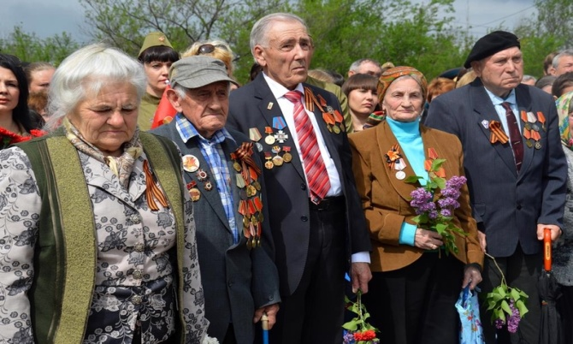
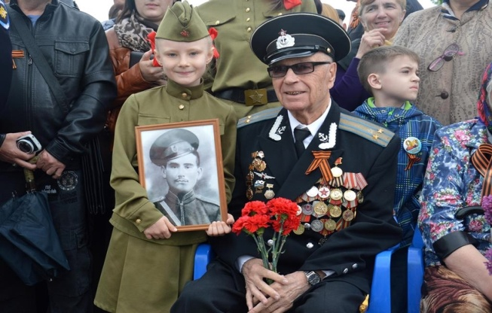
Финансовое управление
Администрации Белокалитвинского района
Меры социальной поддержки тружеников тыла
Областной закон от 22.10.2004 № 163-ЗС
«О социальной поддержке тружеников тыла»
2021 год-668,9 тыс. рублей,
2022 год-668,9 тыс. рублей,
2023 год-668,9 тыс. рублей
бесплатное изготовление и ремонт зубных протезов
бесплатный проезд на территории Ростовской области независимо от места регистрации на всех видах городского пассажирского транспорта (кроме такси), на автомобильном транспорте общего пользования (кроме такси) пригородных и внутрирайонных маршрутов
бесплатный проезд на железнодорожном транспорте пригородного сообщения, на автомобильном транспорте пригородного межмуниципального и междугородного внутриобластного сообщений и оплата в размере 50 % стоимости проезда на водном транспорте пригородного сообщения

Slide 49
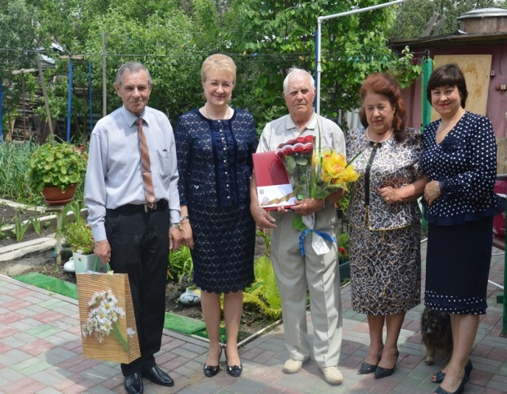
Финансовое управление
Администрации Белокалитвинского района
Меры социальной поддержки
ветеранов труда и
ветеранов труда Ростовской области
Областной закон от 02.10.2004 № 175-ЗС
«О социальной поддержке ветеранов труда»
Областной закон от 20.09.2007 № 763-ЗС
«О ветеранах труда Ростовской области»
2021 год-71 717,3 тыс. рублей,
2022 год-68 810,7 тыс. рублей,
2023 год-68 914,1 тыс. рублей
2021 год-20 477,9 тыс. рублей,
2022 год-20 477,9 тыс. рублей,
2023 год-20 477,9 тыс. рублей
бесплатное изготовление и ремонт зубных протезов
бесплатный проезд на территории Ростовской области независимо от места регистрации на всех видах городского пассажирского транспорта (кроме такси), на автомобильном транспорте общего пользования (кроме такси) пригородных и внутрирайонных маршрутов
бесплатный проезд на железнодорожном транспорте пригородного сообщения и на автомобильном транспорте пригородного межмуниципального и междугородного внутриобластного сообщений и оплата в размере 50 % стоимости проезда на водном транспорте пригородного сообщения в сроки действия сезонных тарифов
Компенсация в размере 50 %: - расходов на оплату жилых помещений и коммунальных услуг; - затрат на абонентскую плату за пользование услуг связи (телефон, радио, ТВ антенной )

Slide 50
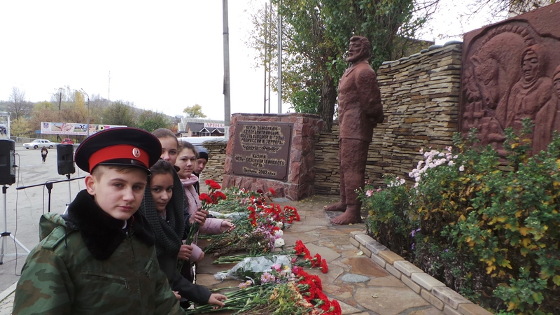
Финансовое управление
Администрации Белокалитвинского района
Меры социальной поддержки граждан, пострадавших от политических репрессий
Областной закон от 22.10.2004 № 164-ЗС «О социальной поддержке граждан, пострадавших от политических репрессий»
2021 год-1 642,9 тыс. рублей,
2022 год-1 642,9 тыс. рублей,
2023 год-1 642,9 тыс. рублей
бесплатное изготовление и ремонт зубных протезов
бесплатный проезд на территории Ростовской области независимо от места регистрации на всех видах городского пассажирского транспорта (кроме такси), на автомобильном транспорте общего пользования (кроме такси) пригородных и внутрирайонных маршрутов
бесплатный проезд на железнодорожном водном транспорте пригородного сообщения и автомобильном транспорте пригородного межмуниципального сообщения
Компенсация расходов: -на оплату жилых помещений и коммунальных услуг;
за установку телефона;
- стоимости проезда по территории РФ туда и обратно один раз в год

Slide 51
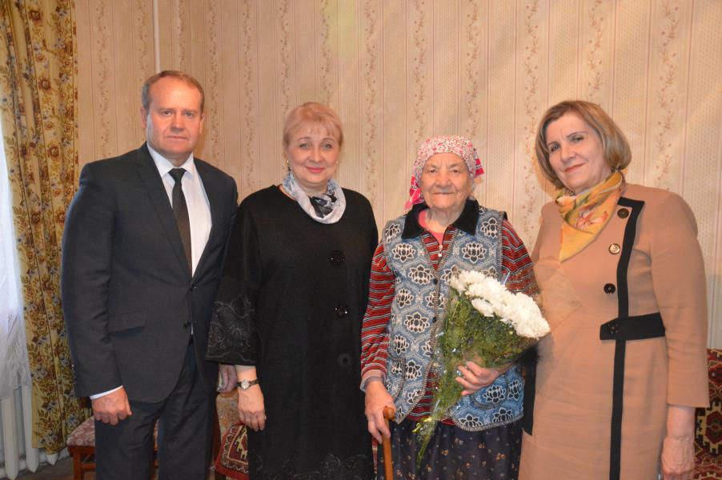
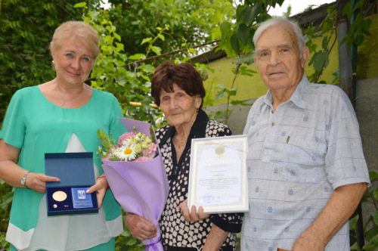
Финансовое управление
Администрации Белокалитвинского района
Социальное обслуживание граждан
На финансовое обеспечение выполнения муниципального задания муниципальным бюджетным учреждением социального обслуживания Белокалитвинского района «Центр социального обслуживания граждан пожилого возраста и инвалидов» предусмотрено:
в 2021 году- 253 031,1 тыс. рублей
в 2022 году- 252 506,2 тыс. рублей
в 2023 году- 252 276,6 тыс. рублей

Slide 52
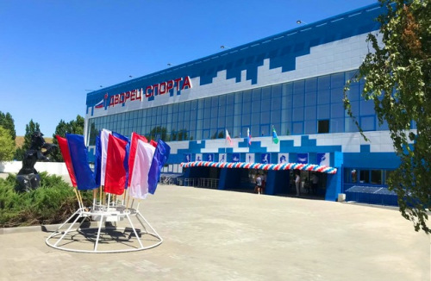
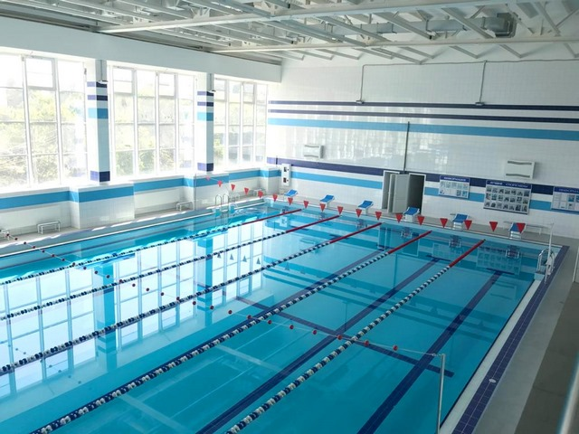
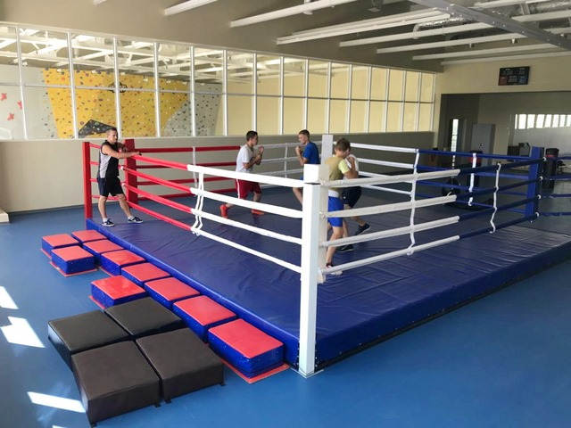
Финансовое управление
Администрации Белокалитвинского района
Расходы бюджета Белокалитвинского района на
физическую культуру и спорт в 2021-2023 годах
2022 год
3 298,0
тыс. рублей
2021 год
3 298,0
тыс. рублей
2023 год
3 298,0
тыс. рублей

Slide 53


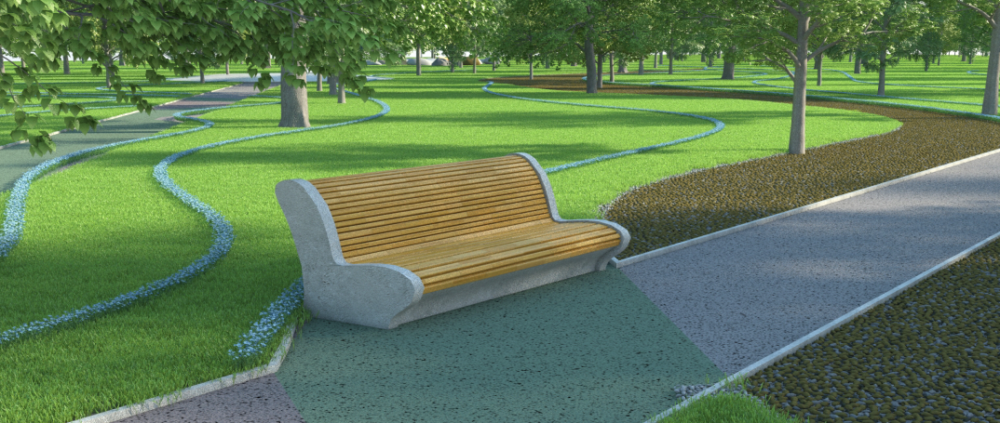
Финансовое управление
Администрации Белокалитвинского района
Расходы по разделу «жилищно-коммунальное хозяйство» в 2021-2023 годах
2021 год- 359 063,3 тыс. рублей,
2022 год- 423 840,6 тыс. рублей,
2023 год- 55 270,6 тыс. рублей.
Коммунальное хозяйство
2021 год- 116 154,7 тыс. рублей
2022 год- 53 674,0 тыс. рублей
2023 год- 41 061,5 тыс. рублей
Реализация мероприятий по благоустройству
  2021 год – 45 173,0 тыс. рублей,
  2022 год – 44 950,6 тыс. рублей
Мероприятия по переселению граждан из аварийного жилищного фонда в сумме
537 160,7 тыс. рублей, из них на:
  2021 год – 197 735,6 тыс. рублей,
  2022 год – 325 216,0 тыс. рублей,
  2023 год – 14 209,1 тыс. рублей

Slide 54
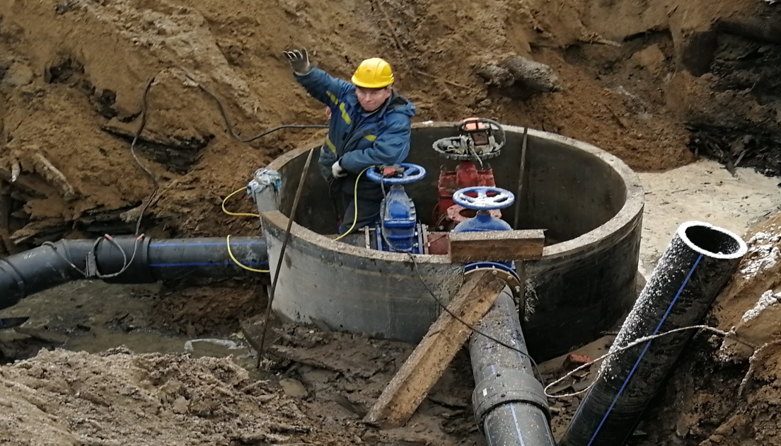

Финансовое управление
Администрации Белокалитвинского района
Коммунальное хозяйство
в 2021-2023 годах предусмотрено 210,9 млн. рублей
Возмещение предприятиям жилищно-коммунального хозяйства части платы граждан за коммунальные услуги предусмотрено
на 2021-2023 годы по 37,2 млн. рублей ежегодно
На строительство и капитальный ремонт сетей водоснабжения на территории сельских поселений предусмотрено
2021 г. – 77 428,0 тыс.рублей
2022 г. – 16 474,0 тыс.рублей
2023 г. – 4 161,5 тыс.рулей
На разработку и согласование проектов зон санитарной охраны источников водоснабжения на 2021 год предусмотрено 1 527,0 тыс. рублей

Slide 55
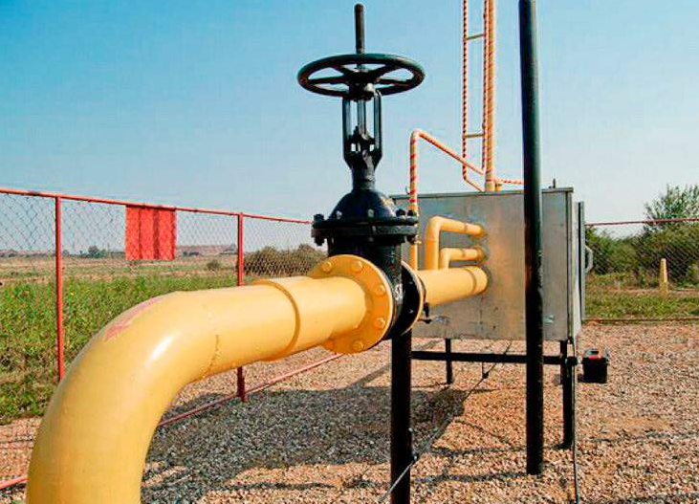

Финансовое управление
Администрации Белокалитвинского района
На софинансирование
областных средств для
строительства объектов газификации
на 2021 год предусмртрено
2,7 млн. рублей местного бюджета
Приобретение коммунальной техники
на 2021 и 2022 годы по 1,5 млн. рублей ежегодно.

Slide 56
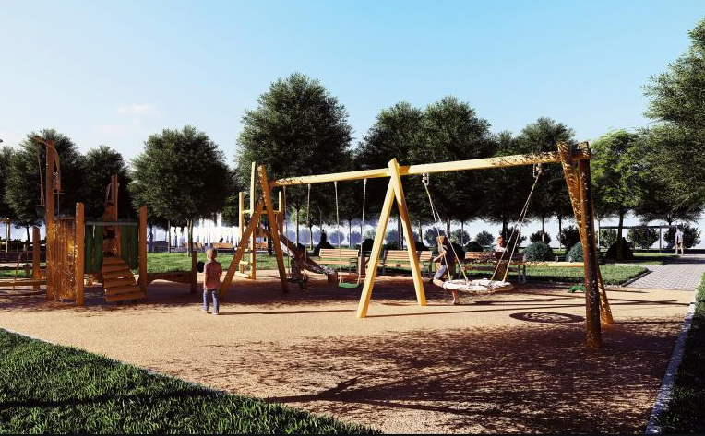
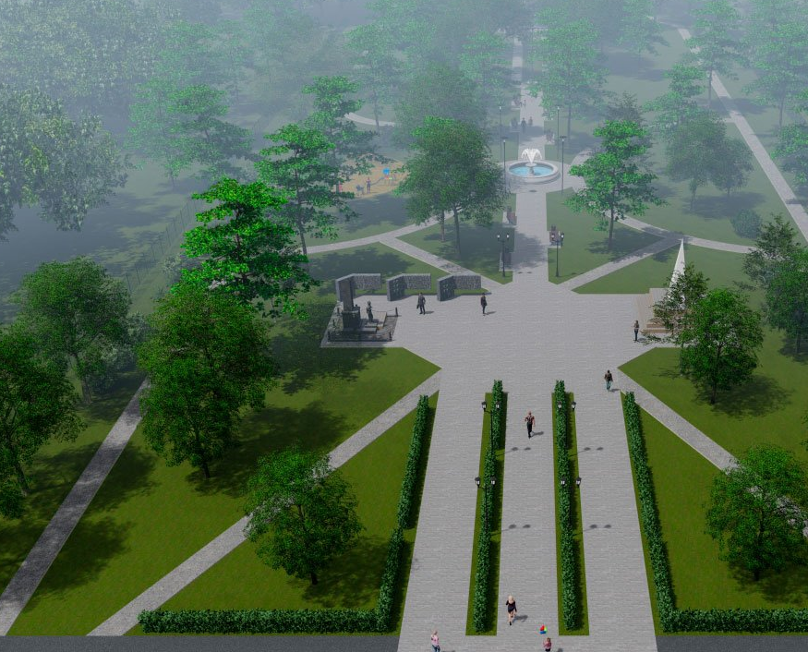

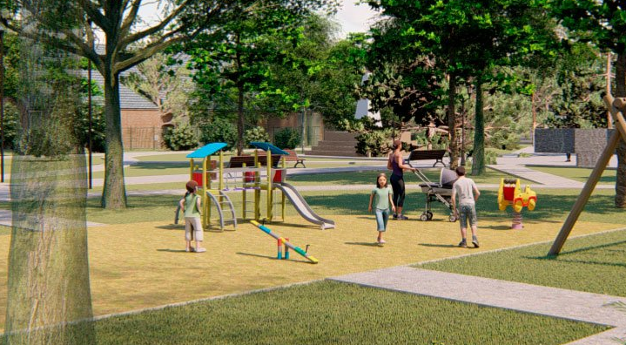
Финансовое управление
Администрации Белокалитвинского района
На формирование современной городской среды в 2021 и 2022 годах запланированы целевые средства в сумме по 45,0 млн. рублей, ежегодно (парк «Майского» в п.Шолоховский и парк в п.Коксовый)

Slide 57
Финансовое управление
Администрации Белокалитвинского района
На обеспечение жильем жителей Белокалитвинского района
в 2021-2023 годах предусмотрено 659 269,7 тыс. рублей
30 человека
Обеспечение жилыми помещениями детей-сирот и детей, оставшихся без попечения родителей,
2021-2023 годы – 25 872,0 тыс. рублей ежегодно
569 семей
Переселение граждан из аварийного жилищного фонда 2021-2023годы – 537 160,7 тыс. рублей, в том числе 2021 год – 197 735,6 тыс. рублей,
2022 год – 325 216,0 тыс. рублей,
2023 год – 14 209,1 тыс. рублей
40 семей
Обеспечение жильем молодых семей
2021-2023 годы- 44 193,0 тыс. рублей, в том числе:
2021 год 19 544,2 тыс. рублей,
2022 год – 18 049,4 тыс. рублей,
2023 годы- 6 599,4 тыс. рублей
6 семей
Обеспечение жильем граждан, проживающих в сельской местности 2021-2023 годы - по 100,0 тыс. рублей ежегодно

Slide 58
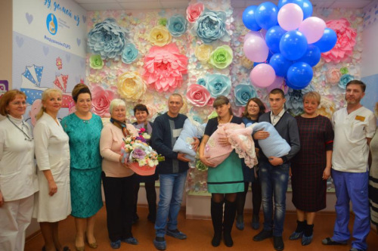
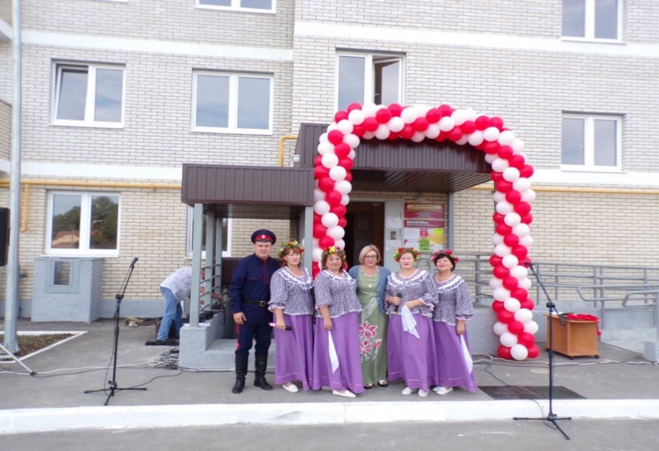
Национальные проекты, реализуемые на территории Белокалитвинского района
Финансовое управление
Администрации Белокалитвинского района
«Демография»
2021 – 137 744 ,4 тыс. рублей
2022 – 143 792,7 тыс. рублей
2023 – 19 994,3 тыс. рублей
«Жилье и городская среда»
2021 – 242 686,2 тыс. рублей
2022 – 370 166,6 тыс. рублей
2023 – 14 209,1 тыс. рублей

Slide 59
Финансовое управление
Администрации Белокалитвинского района
Расходы на осуществление капитальных вложений в объекты муниципальной собственности Белокалитвинского района на 2021 год (часть 1)
Капитальный ремонт МБОУ СОШ
№ 11 – 83 588,3 тыс. рублей
Создание и обновление
материально-технической базы в образовательных организациях (МБОУ СОШ №1, МБОУ СОШ №2, МБОУ СОШ №4, МБОУ СОШ №6) –
15 600,3 тыс. рублей
Устройство ограждений территорий (МБОУ Голубинская СОШ, МБОУ Погореловская ООШ, МБОУ СОШ №5, МБОУ СОШ №9, МБОУ Сосновская СОШ)
– 681,2 тыс. рублей
Приобретение транспортных средств
для муниципальных учреждений –
6 264,1 тыс. рублей, из них:
автомобиль скорой помощи –
1 525,5 тыс. рублей;
- автобусов для школ –
4 738,6 тыс. рублей.
Внедрение целевой модели цифровой образовательной среды в общеобразовательных организациях и профессиональных образовательных организациях (МБОУ Нижнепоповская ООШ, МБОУ ООШ №4, МБОУ СОШ №1) – 4 509,0 тыс. рублей
Создание в общеобразовательных организациях условий для занятий физической культурой и спортом (МБОУ Ленинская СОШ, МБОУ Литвиновская СОШ) – 9 354,3 тыс. рублей

Slide 60
Финансовое управление
Администрации Белокалитвинского района
Расходы на осуществление капитальных вложений в объекты муниципальной собственности Белокалитвинского района на 2020 год (часть 2)
Приобретение, установка и оснащение модульных фельдшерско-акушерских пунктов и проведение работ по благоустройству, х.Семимаячный -
2 500,0 тыс. рублей
Формирование современной городской среды на территории Белокалитвинского района – 44 950,6 тыс. рублей, из них:
Коксовское с.п.
–22 475,3 тыс. рублей
Шолоховское г.п.
– 22 475,3 тыс. рублей
Строительство автомобильной дороги х.Мечетной – 60 307,8 тыс. рублей
Комплектование книжных фондов библиотек– 498,9 тыс. рублей
Строительство и реконструкция объектов водопроводно-канализационного хозяйства (х.Нижнепопов) –
72 892,4 тыс. рублей
Обеспечение жилыми помещениями
детей-сирот и детей, оставшихся без попечения родителей
– 25 872,0 тыс. рублей

Slide 61
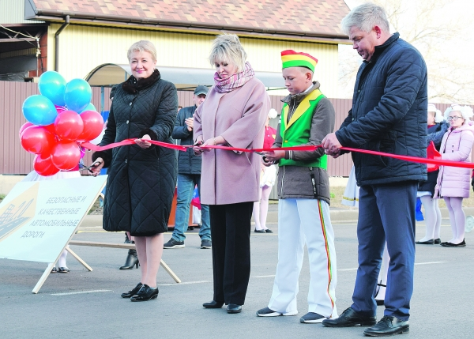
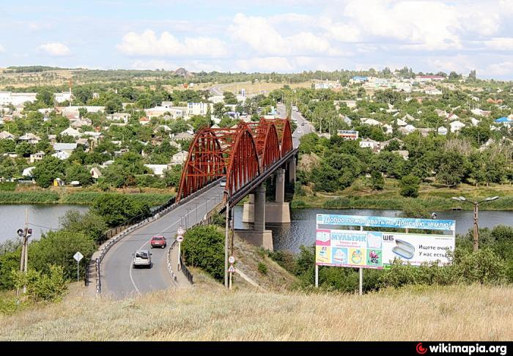
Финансовое управление
Администрации Белокалитвинского района
Дорожное хозяйство (часть 1)
Основные источники формирования доходов дорожного фонда Белокалитвинского района:
-акцизы на автомобильный бензин,
- транспортный налог,
-субсидии из областного бюджета,
-прочие налоговые доходы
Протяженность дорог местного значения
815 505,8 км.
Объем бюджетных ассигнований дорожного фонда
Белокалитвинского района:
2021 год- 126 277,7 тыс. рублей
2022 год- 68 389,9 тыс. рублей
2023 год- 68 205,8 тыс. рублей

Slide 62


Финансовое управление
Администрации Белокалитвинского района
Дорожное хозяйство (часть 2)
Направление расходов дорожного фонда
Белокалитвинского района
обеспечение дорожной деятельности в отношении автомобильных дорог местного значения
субсидии из областного и районного бюджетов бюджетам поселений на строительство (реконструкцию), капитальный ремонт, ремонт и содержание автомобильных дорог общего пользования местного значения, в том числе на формирование муниципальных дорожных фондов
Направление расходов дорожного фонда
Белокалитвинского района
обеспечение дорожной деятельности в отношении автомобильных дорог местного значения
субсидии из областного и районного бюджетов бюджетам поселений на строительство (реконструкцию), капитальный ремонт, ремонт и содержание автомобильных дорог общего пользования местного значения, в том числе на формирование муниципальных дорожных фондов

Slide 63


Финансовое управление
Администрации Белокалитвинского района
Муниципальная поддержка экономики
Сельское хозяйство и рыболовство
2021 год 5 289,8 тыс. рублей
2022 год 5 313,1 тыс. рублей
2023 год 1 927,6 тыс. рублей
Другие вопросы в области национальной экономики
2021 год 198,9 тыс. рублей
2022 год 198,9 тыс. рублей
2023 год 0,0 тыс. рублей

Slide 64


Финансовое управление
Администрации Белокалитвинского района
На финансовое обеспечение деятельности муниципального казенного учреждения Белокалитвинского района поисково - спасательного подразделения предусмотрено:
в 2021 году – 17 461,9 тыс. рублей,
в 2022 году – 17 550,1 тыс. рублей,
в 2023 году - 17 566,9 тыс. рублей
(1 поисково-спасательное подразделение (аварийно-спасательное формирование) 13 штатных единиц)

Slide 65


Финансовое управление
Администрации Белокалитвинского района
Расходы на реализацию мероприятий Системы-112 в Белокалитвинском районе в 2021-2023 годах составят 1 790,6 тыс. рублей ежегодно
Финансовое обеспечение деятельности МКУ Белокалитвинского района «Служба-112»
Обеспечение функционирования и поддержания в постоянной готовности Системы-112

Slide 66
Инициативное бюджетирование – форма непосредственного участия жителей в решении вопросов местного значения
Финансовое управление
Администрации Белокалитвинского района
Областной закон от 01.08.2019
№ 178-ЗС «Об инициативном бюджетировании в Ростовской области»
Постановление Правительства Ростовской области от 24.10.2019 № 742 «О некоторых мерах по реализации Областного закона от 01.08.2019 № 178-ЗС»
Основные задачи:
- Вовлечение граждан в решение вопросов местного значения, повышение бюджетной грамотности и созидательной активности жителей конкретного населенного пункта, воспитание ответственного гражданина
- Развитие местного самоуправления, повышение открытости деятельности органов местного самоуправления
- Повышение эффективности расходования бюджетных средств

Slide 67
Инициативное бюджетирование – форма непосредственного участия жителей в решении вопросов местного значения
Финансовое управление
Администрации Белокалитвинского района
Проекты, реализованные в 2020 году
в общей сумме 7 983,9 тыс. рублей,
из них:
Установка раздевалок и бытовых помещений на спортивной площадке в парке «Молодежный», г. Белая Калитва
Гидроизоляция фундамента здания Дворца Культуры им. Чкалова, обустройство площадки тротуарной плитки по ул. Театральная 1,
г. Белая Калитва
Благоустройство площадки на территории парка «Молодежный»,
г. Белая Калитва
Благоустройство площади по
ул. Щаденко 10в, п. Коксовый
Благоустройство площали перед зданием Литвиновского ДК по
ул. Центральная, 51
Проекты, планируемые к реализации в 2021 году:
Благоустройство спортивной площадки, устройство спортивного поля с искусственным покрытием в парке «Молодежный», г. Белая Калитва
Капитальный ремонт мемориала,
с. Литвиновка, ул. Центральная
Ремонт памятника «Воинам Великой Отечественной войны»,
п. Коксовый
Ремонт каплицы, г. Белая Калитва
Благоустройство стелы «Хлеборобам» и прилегающей к ней территории, ул. Чернышевского, г. Белая Калитва
Выполнение работ по ремонту внутрипоселковой автомобильной дороги по ул. М. Горького,
г. Белая Калитва

Slide 68
Объемы межбюджетных трансфертов бюджетам поселений в 2021 году, тыс.рублей
Финансовое управление
Администрации Белокалитвинского района
Всего расходов бюджета
Белокалитвинского района
на 2021 год – 3 630 284,3 тыс. рублей

Slide 69
Финансовое управление
Администрации Белокалитвинского района
Объемы межбюджетных трансфертов
бюджетам поселений на 2020 - 2023 годы
тыс. рублей
Наименование показателей | 2020 год | 2021 год | 2022 год | 2023 год
Иные межбюджетные трансферты, всего, | 349 507,8 | 281 628,0 | 407 161,9 | 49 643,7
в том числе:
за счет субсидий областного бюджета | 331 133,6 | 270 016,2 | 385 565,3 | 35 434,6
за счет средств бюджета района на софинансирование областных субсидий | 7 354,3 | 8 133,8 | 20 035,9 | 14 209,1
иные межбюджетные трансферты за счет средств бюджета района | 11 019,9 | 3 478,0 | 1 560,7 | 0,0

Slide 70
Финансовое управление
Администрации Белокалитвинского района
Объемы межбюджетных трансфертов
бюджетам поселений за счет средств областного бюджета и бюджета района для софинансирования расходных обязательств, возникающих при выполнении полномочий органов местного самоуправления по вопросам местного значения в 2021 году
Тыс. рублей
Направление расходов | Сумма
ИТОГО: | 278 150,0
Капитальный ремонт памятников | 29,2
Обеспечение мероприятий по переселению граждан из аварийного жилищного фонда | 197 735,6
Реализация программ формирования современной городской среды | 44 950,6
Возмещение предприятиям жилищно-коммунального хозяйства части платы граждан за коммунальные услуги | 35 434,6

Slide 71
Финансовое управление
Администрации Белокалитвинского района
Объемы межбюджетных трансфертов
бюджетам поселений за счет средств областного бюджета и бюджета района для софинансирования расходных обязательств, возникающих при выполнении полномочий органов местного самоуправления по вопросам местного значения в 2021 году

Slide 72
Финансовое управление
Администрации Белокалитвинского района
Структура межбюджетных трансфертов
на 2021 год в рамках муниципальных программ белокалитвинского района
Межбюджетные трансферты
в сумме 281 628,0 тыс. рублей, 100%
Развитие культуры и туризма
29,2 тыс. рублей 0,1 %
Обеспечение качественными жилищно-коммунальными услугами населения Белокалитвинского района
38 275,3 тыс. рублей 13,6 %
Обеспечение доступным и комфортным жильем населения Белокалитвинского района
197 735,6 тыс. рублей 70,2 %
Формирование современной городской среды на территории Белокалитвинского района
45 173,0 тыс. рублей 16 %
Комплексное развитие сельских территорий
414,9 тыс. рублей 0,1 %

Slide 73

Финансовое управление
Администрации Белокалитвинского района
По итогам конкурса в 2020 году
«Лучшее территориальное общественное самоуправление»
на премию победителям предусмотрены средства на 2021 год
Горняцкому с.п. – 50,0 тыс.рублей,
Литвиновскому с.п. – 30,0 тыс.рублей,
Коксовскому с.п. – 20,0 тыс.рублей

Slide 74
Финансовое управление
Администрации Белокалитвинского района
Структура расходов по муниципальным программам белокалитвинского района в 2021 году

Slide 75
Финансовое управление
Администрации Белокалитвинского района
Доля муниципальных программ в общем объеме расходов, запланированных на реализацию муниципальных программ Белокалитвинского района в 2021 году
Наименование программы | %
Развитие здравоохранения | 1,1
Развитие образования | 39,3
Молодежная политика и социальная активность | 0,1
Социальная поддержка граждан | 28,7
Доступная Среда | 0,1
Обеспечение доступным и комфортным жильем населения Белокалитвинского района | 6,7
Обеспечение качественными жилищно-коммунальными услугами населения Белокалитвинского района | 3,2
Обеспечение общественного порядка и профилактика правонарушений | 0,1
Защита населения и территории от чрезвычайных ситуаций, обеспечение пожарной безопасности и безопасности людей на водных объектах | 0,7
Развитие культуры и туризма | 3,8
Охрана окружающей среды и рациональное природопользование | 0,1
Экономическое развитие и инновационная экономика | 0,1
Информационное общество | 1,1
Развитие транспортной системы | 3,5
Развитие сельского хозяйства и регулирование рынков сельскохозяйственной продукции, сырья и продовольствия | 0,1
Энергоэффективность и развитие энергетики | 0,1
Муниципальная политика | 1,8
Поддержка казачьих обществ Белокалитвинского района | 0,4
Управление муниципальными финансами района и создание условий для эффективного управления муниципальными финансами поселений | 0,4
Управление муниципальным имуществом в Белокалитвинском районе | 0,3
Формирование современной городской среды на территории Белокалитвинского района | 1,2
Комплексное развитие сельских территорий | 0,1

Slide 76
Бюджет Белокалитвинского района на 2021 год и на плановый период 2022 и 2023 годов представлен на рассмотрение Собранию депутатов Белокалитвинского района
Благодарим за внимание!

